Slide 2
Закаливание - это система тренировки терморегуляторных процессов организма, включающая в себя процедуры, действие которых направлено на повышение устойчивости организма к переохлаждению или перегреванию .
Основные средства закаливания: воздух, солнце, вода Закаливание можно начинать в любое время года
Приступая к закаливанию, следует придерживаться следующих основных принципов:
систематичность;
постепенность;
последовательность;
комплексность использования закаливающих процедур;
учет индивидуальных особенностей человека и состояния его здоровья.

Slide 3
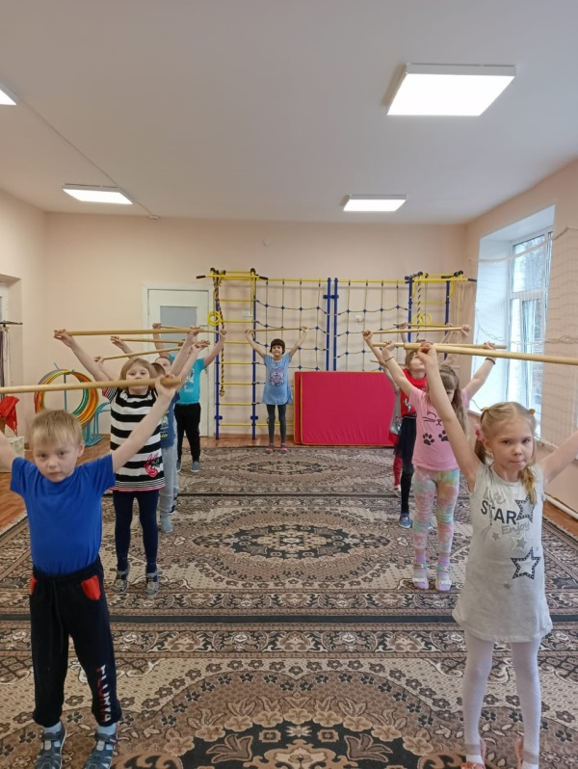
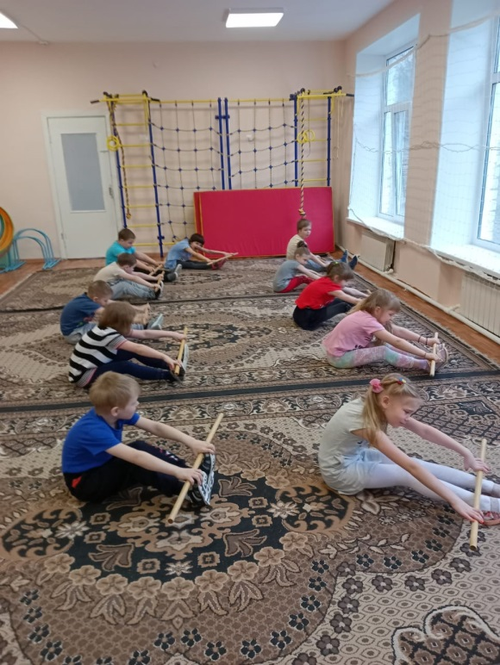
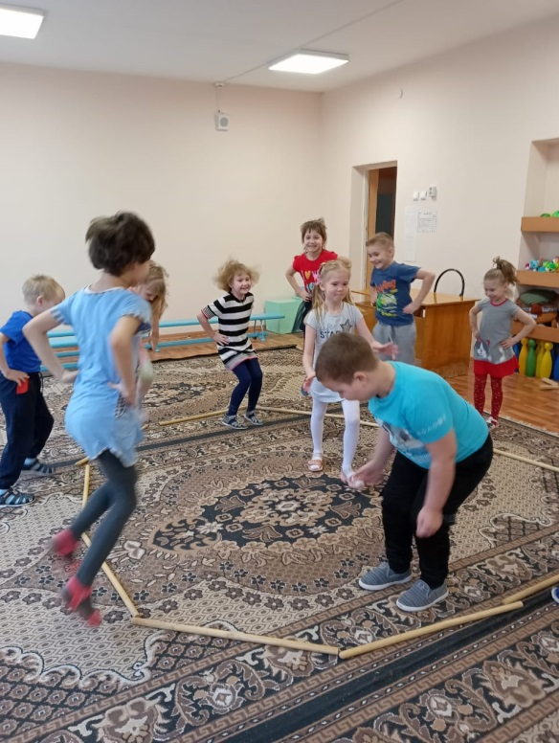
Закаливающие мероприятия, для детей проводимые в детском саду:
Утренняя гимнастика в хорошо проветренной группе или спортивном зале с включением упражнений дыхательной гимнастики. Проводится ежедневно с музыкальным сопровождением. У детей при этом формируются ритмические умения и навыки.

Slide 4
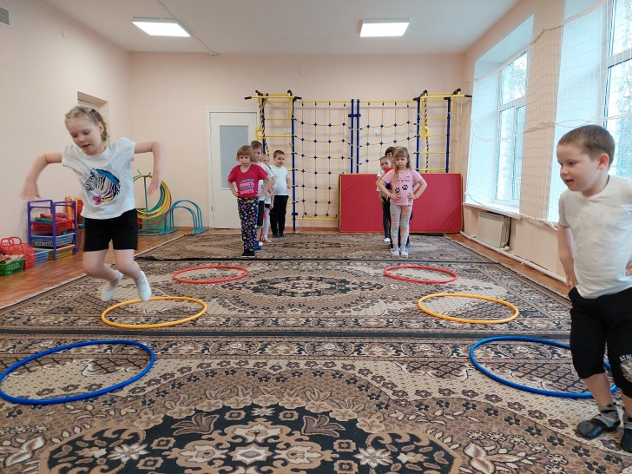
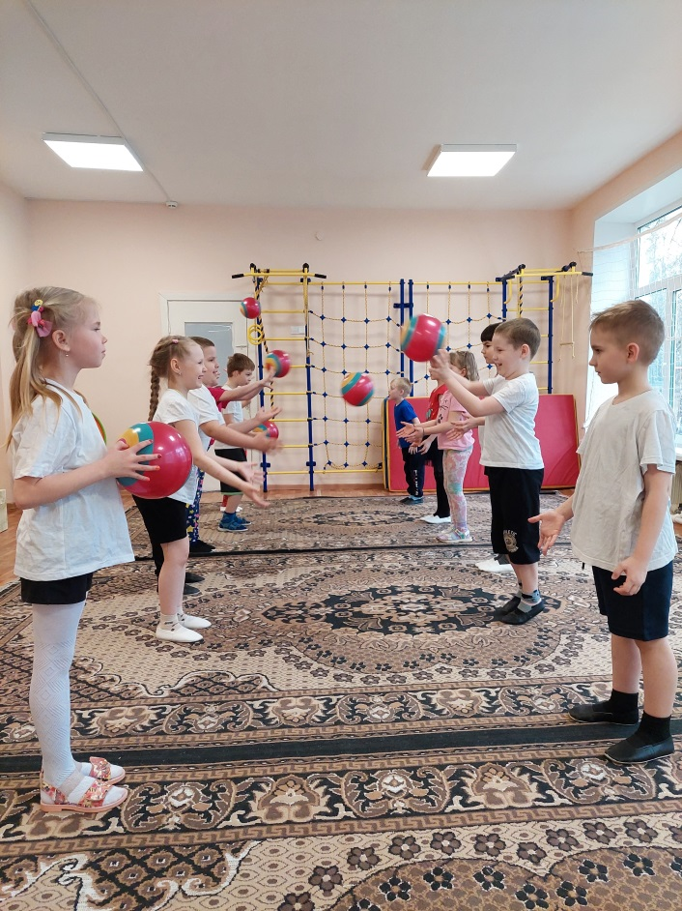
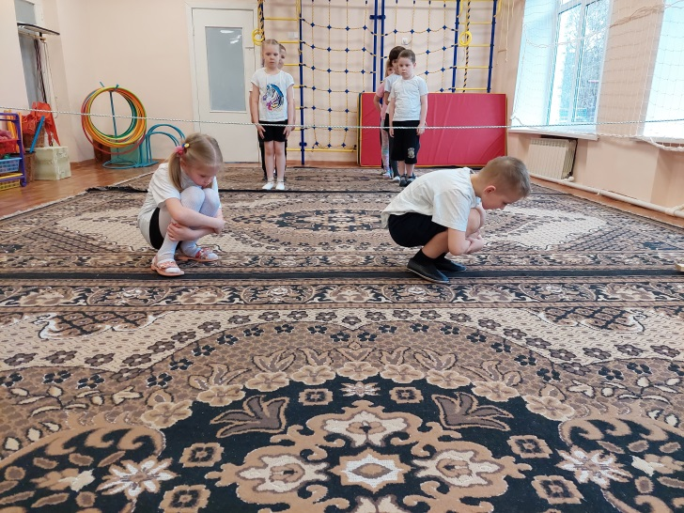
Физкультурные занятия направлены на обучение двигательным умениям и навыкам. Регулярные занятия физкультурой укрепляют организм и способствуют повышению иммунитета.

Slide 5
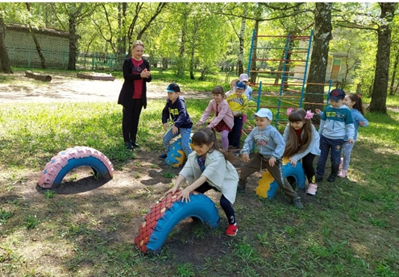
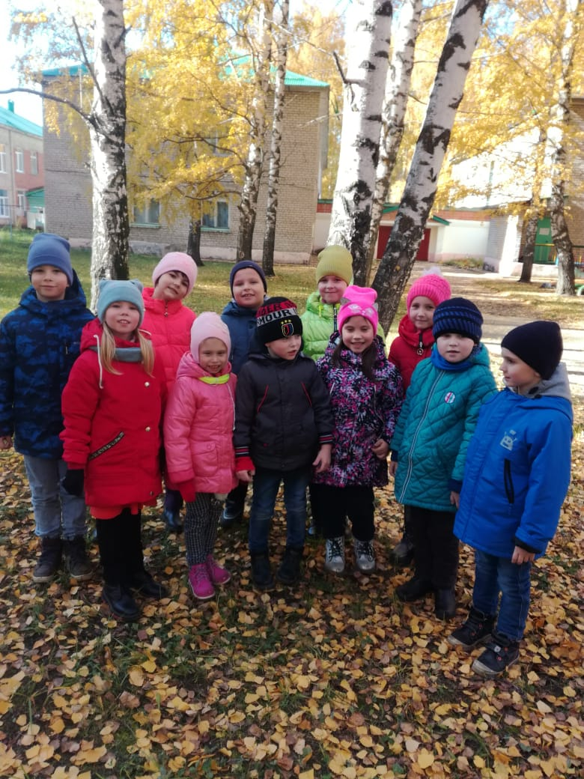
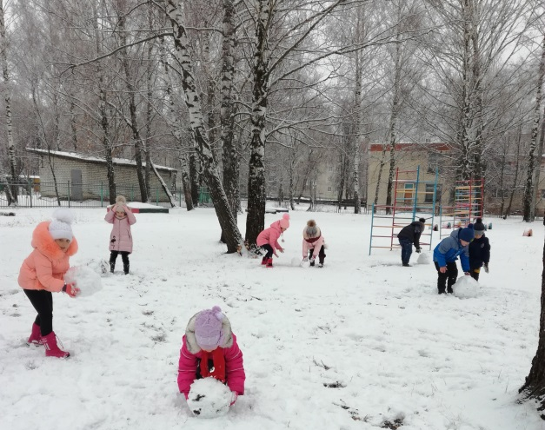
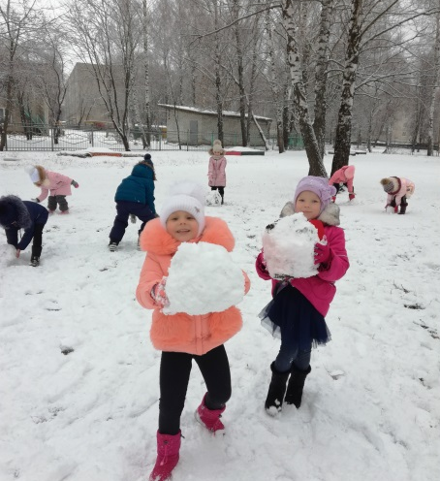
Прогулки проводятся ежедневно два раза в день. Регулярное получение более насыщенного кислородом воздуха стимулирует кровообращение, улучшает аппетит, повышает мозговую активность ребёнка. Дети много двигаются, соответственно становятся более ловкими, подвижными, вырабатывают новые умения и навыки, укрепляется мышечная система, улучшается настроение.

Slide 6
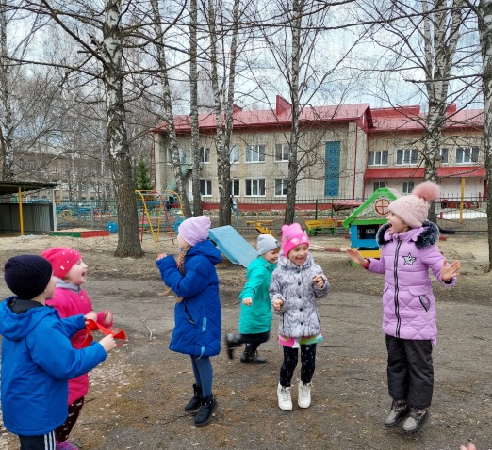
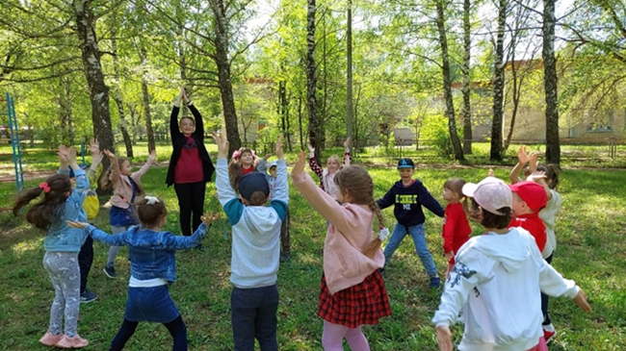
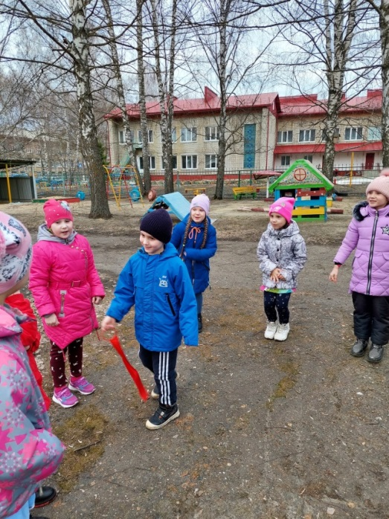
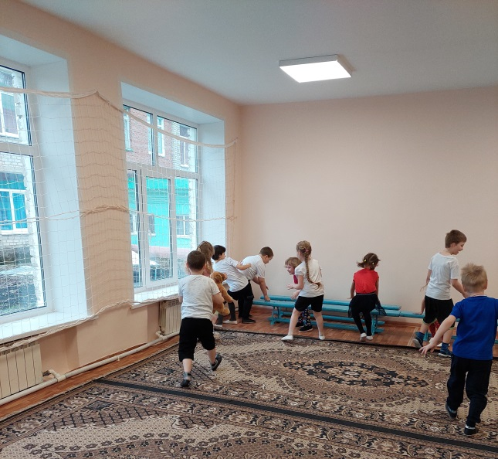
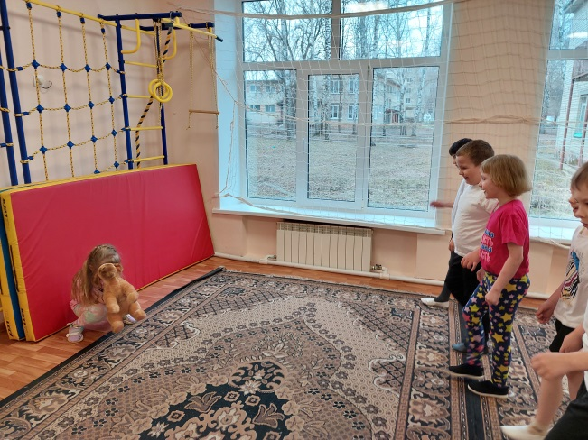
Подвижные и спортивные игры проводятся ежедневно как часть физкультурного занятия, на прогулке, в групповой комнате - малой, со средней степенью подвижности. Игры подбираются в соответствии с возрастом ребёнка, местом и временем её проведения.

Slide 7
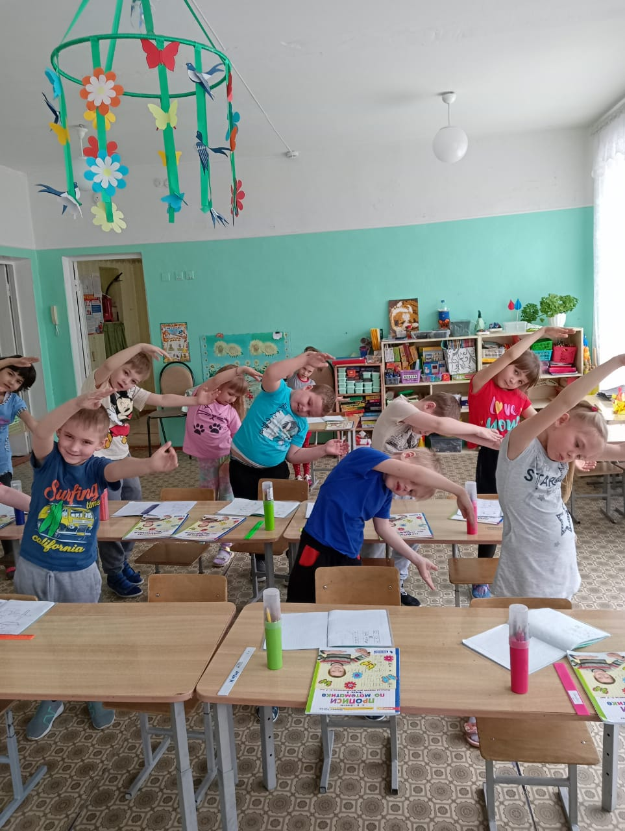
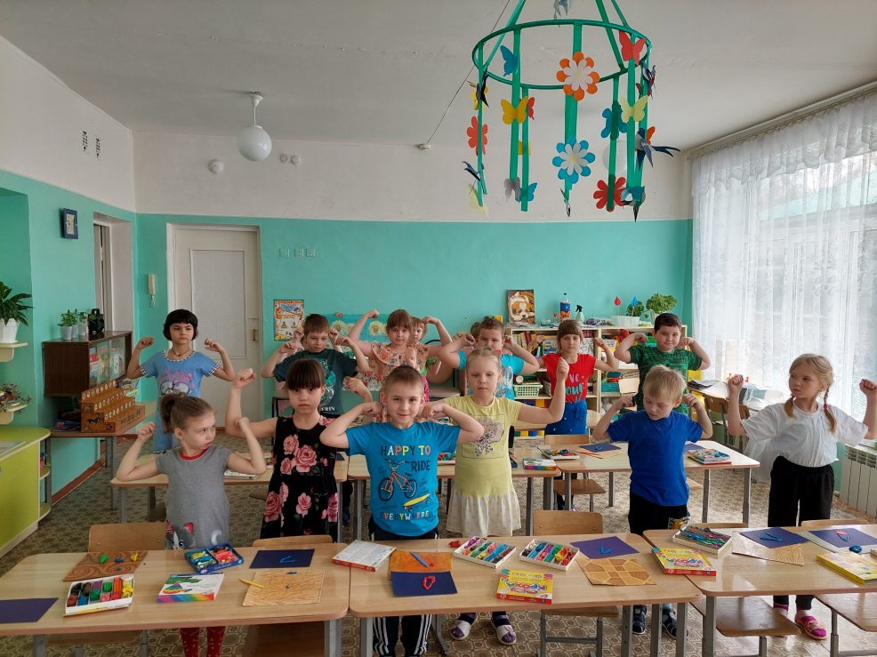
Физкультурные минутки во время занятий снимают напряжение мышц, вызванное неподвижным состоянием, переключают внимание с одной деятельности на другую, успокаивают нервную систему и восстанавливают работоспособность детей. Физкультминутки, как правило, проводятся примерно в середине непосредственной образовательной деятельности в течение 1-2 минуты в виде игровых действий. Детям нравятся несложные упражнения, сопровождающиеся стихами и, по возможности, связанные с темой и содержанием деятельности.
Физкультминутки положительно влияют на деятельность мозга, активизируют сердечно-сосудистую и дыхательную системы, улучшают кровоснабжение внутренних органов и работоспособность нервной системы.

Slide 8
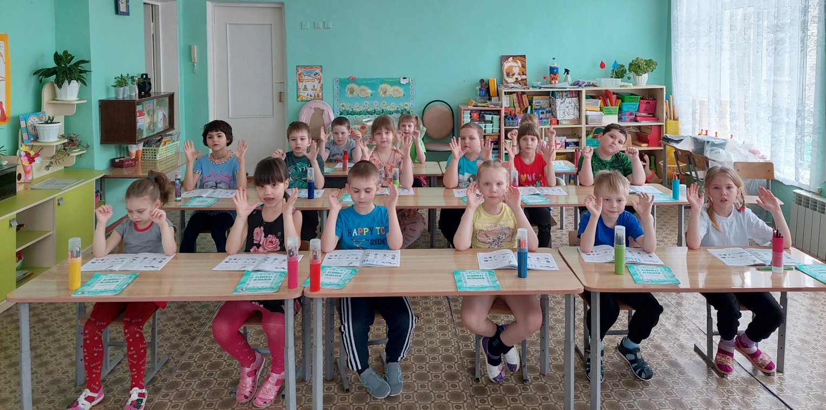
Пальчиковая гимнастика проводится ежедневно. Тренирует мелкую моторику, стимулирует речь, пространственное мышление, внимание, кровообращение, воображение, быстроту реакции. Проводится в любой удобный отрезок времени.
На ладони находится множество биологически активных точек. Воздействуя на них, можно регулировать функционирование внутренних органов. Например: мизинец – сердце, безымянный – печень, средний – кишечник, указательный – желудок, большой палец – голова.
Следовательно, воздействуя на определенные точки, можно влиять на органы человека.

Slide 9
Дыхательная гимнастика проводится в различных формах физкультурно-оздоровительной работы. У детей активизируется кислородный обмен во всех тканях организма, что способствует нормализации и оптимизации его работы в целом.
Важной частью развития здорового человека является дыхание. К органам дыхания относятся: грудная клетка, легкие и дыхательные пути (наружный нос, полость носа, глотка, гортань, трахея, бронхи). Дыхательный аппарат обеспечивает газообмен между вдыхаемым воздухом и кровью, а так же очищение от пылевых частиц, увлажнение и согревание вдыхаемого воздуха.
Правильное носовое дыхание – условие здоровья ребенка, профилактическое средство против тонзиллитов и респираторных заболеваний. При дыхании через нос воздух проходит через множество носовых ходов и протоков, увлажняется или сушится, охлаждается или подогревается, очищается от пыли, постоянно присутствующей в окружающей среде.
При обучении правильному дыханию надо научить ребенка сморкаться не через оби ноздри, а поочередно. Следующим этапом должно стать развитие произвольной регуляции дыхания: предложить подуть на цветок сначала ртом, потом носом, затем одной ноздрей. Пускание мыльных пузырей – хорошее и веселое упражнение для развития дыхания.

Slide 10
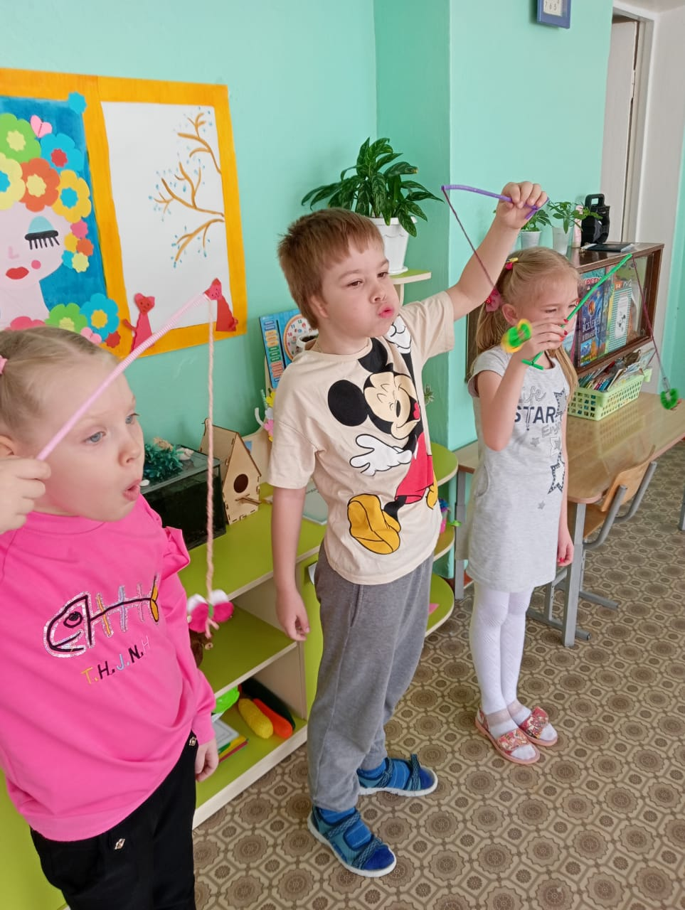
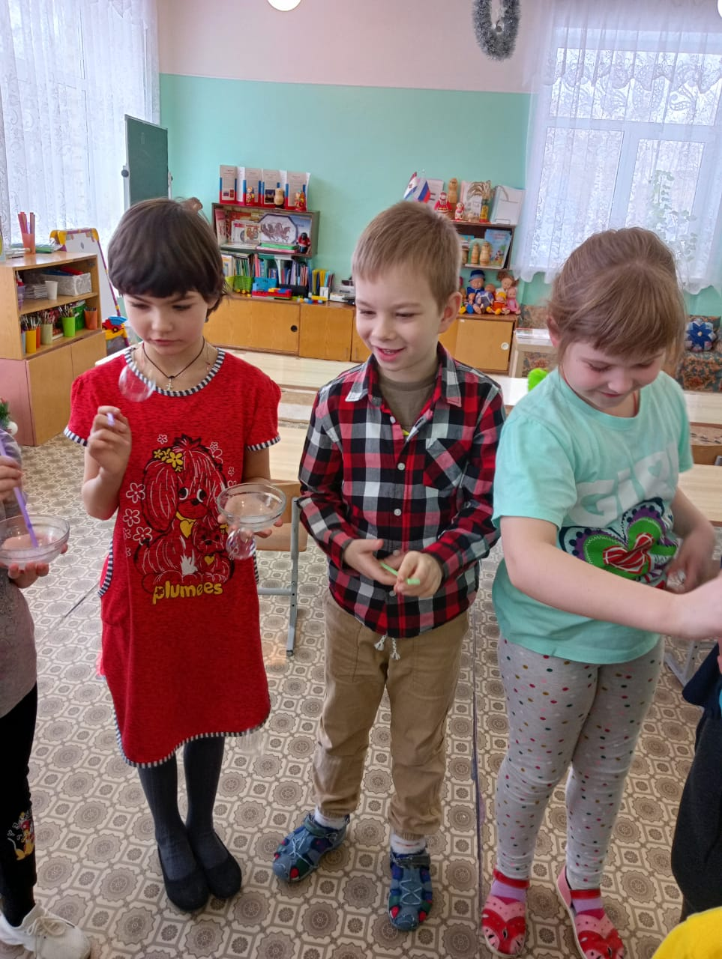

Slide 11
Гимнастика для глаз проводится ежедневно по 3-5 мин. в любое время в зависимости от интенсивности зрительной нагрузки, способствует снятию статического напряжения мышц глаз. Во время её проведения используется наглядный материал, показ педагога.
Общие правила при проведении зрительной гимнастики фиксированное положение головы. Это необходимо для того, чтобы заставить работать глазодвигательные мышцы, если это условие не соблюдается, то работают мышцы шеи, но не глаз;
длительность проведения зрительной гимнастики – 2-3 минут в младшей и средней группе, 4-5 минут в старших группах;
выбор зрительных упражнений для занятий определяется характером и объёмом интеллектуального напряжения, объёмом двигательной активности, интенсивности зрительной работы, а так же видом занятия.
Виды зрительных гимнастик:
с использованием художественного слова;
с опорой на схему;
с сигнальными метками;
с индивидуальными офтальмотренажерами;
с настенными и потолочными офтальмотренажерами;
электронные зрительные или мультимедийные гимнастики.

Slide 12
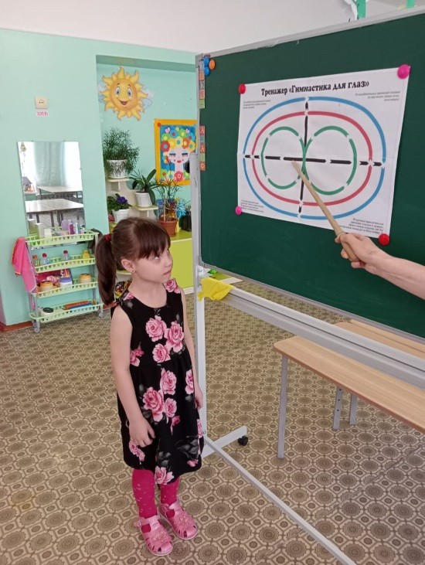
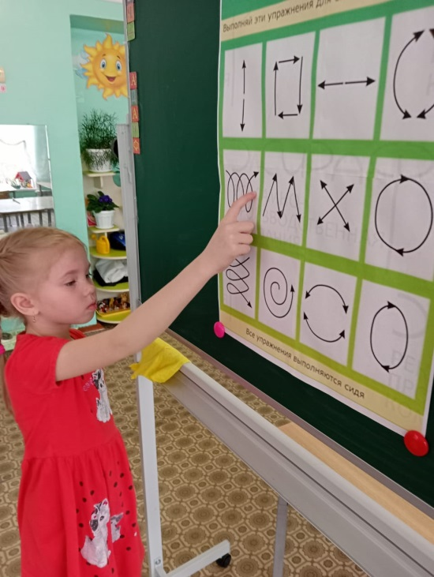
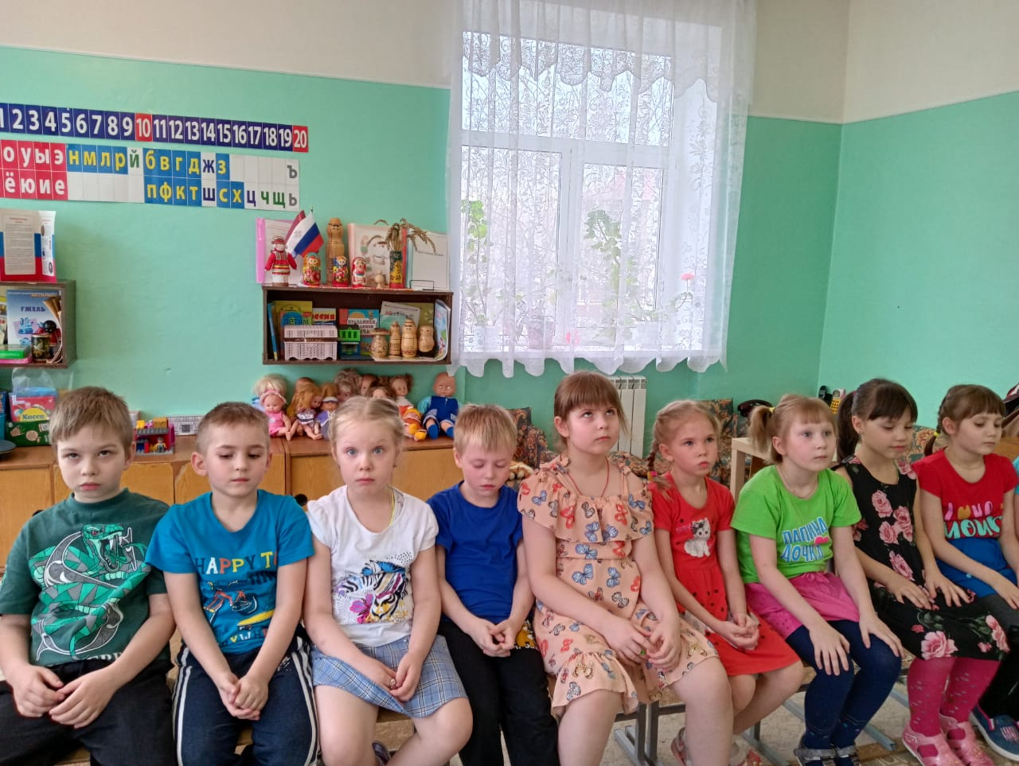

Slide 13
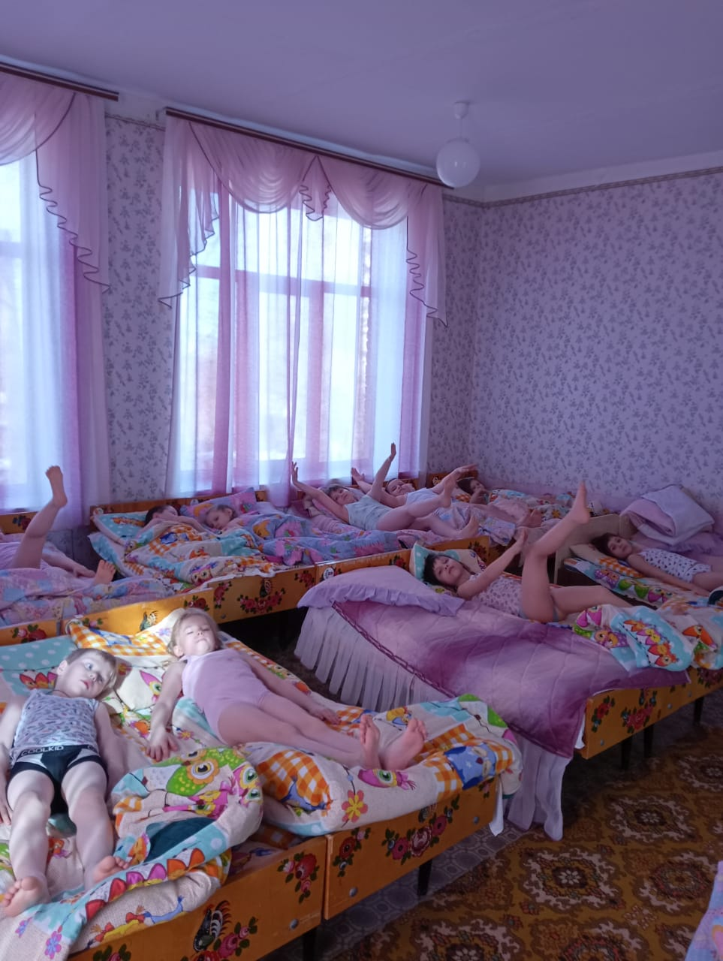
Гимнастика после дневного сна. Упражнения воздействуют на все суставы, начиная с пальцев ног и заканчивая пальцами рук. Упражнения проводятся на все группы мышц.

Slide 14
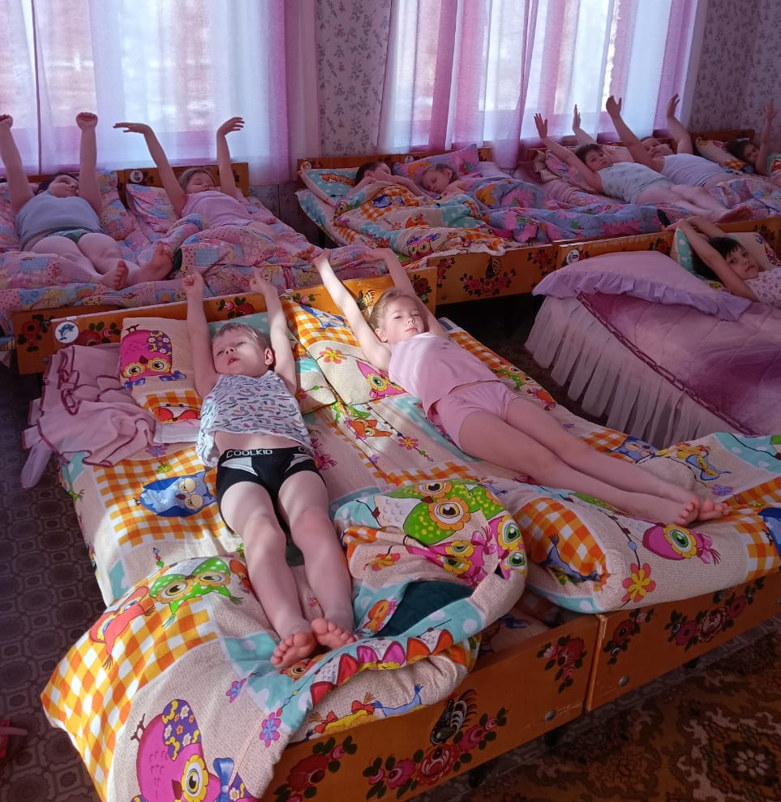
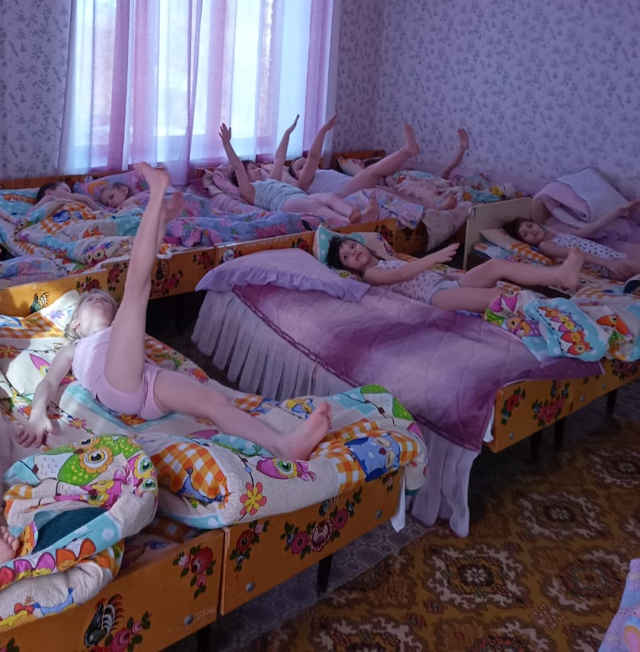
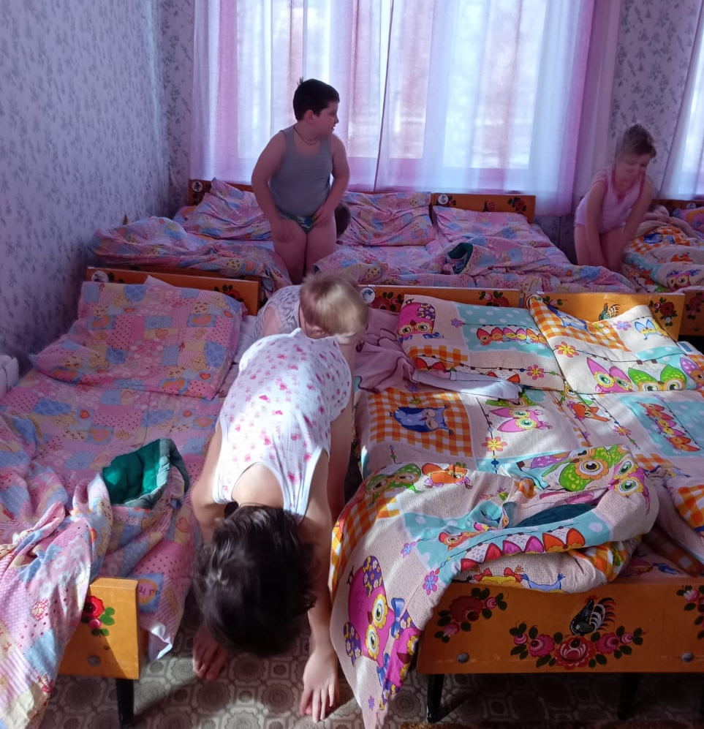

Slide 15
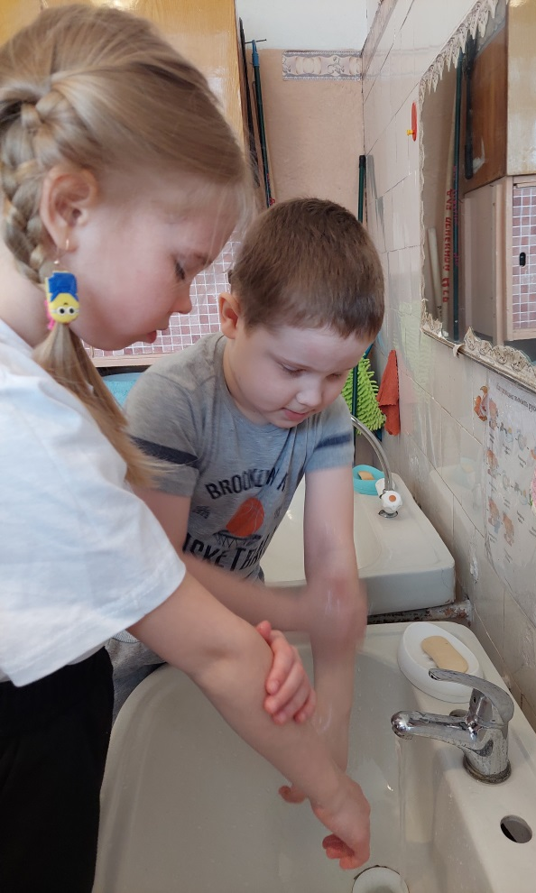
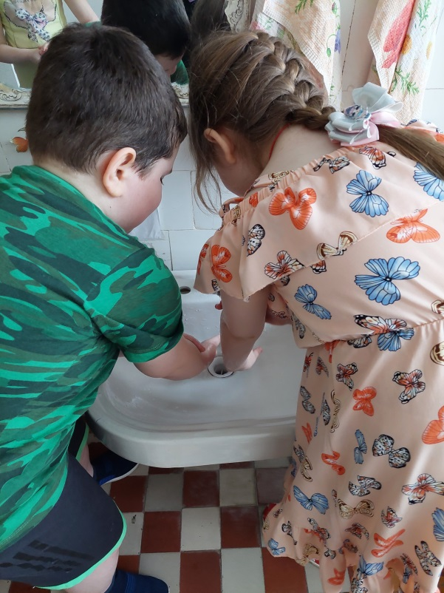
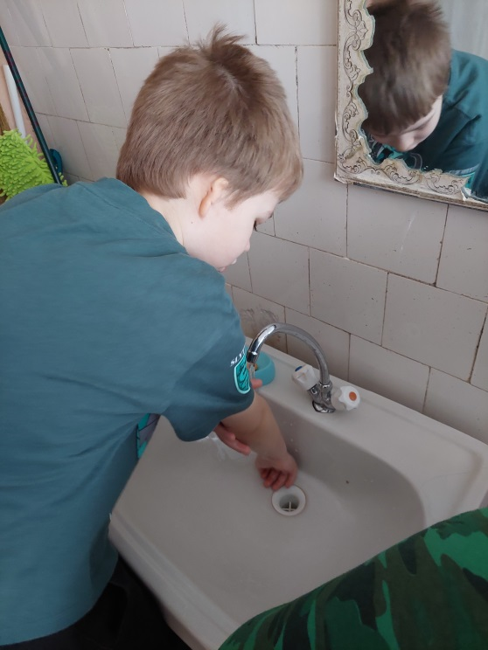
Умывание. Обширное умывание

Slide 16
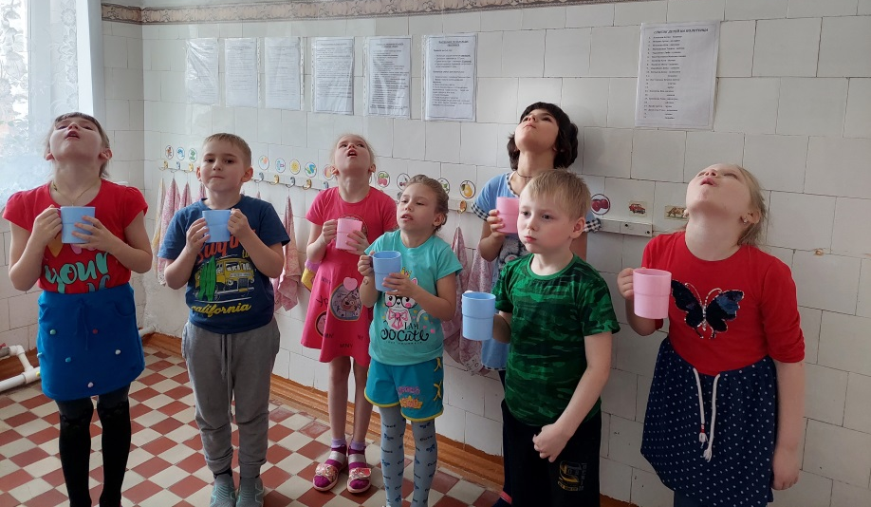
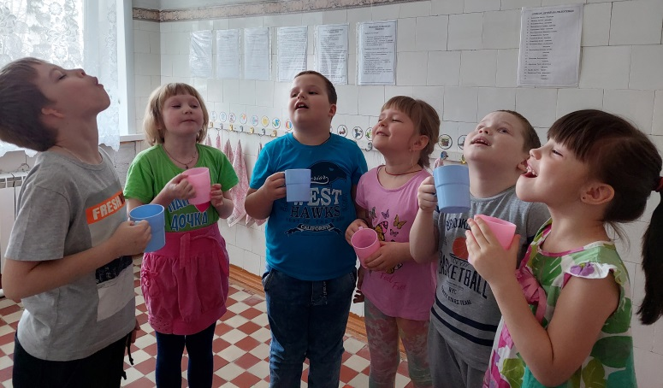
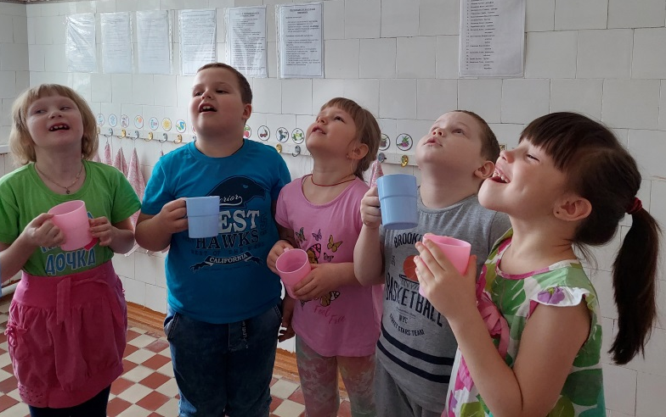
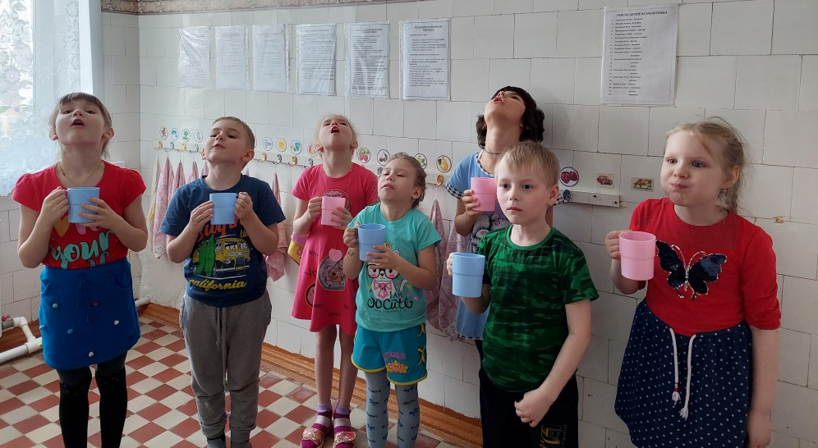
Полоскание полости рта водой комнатной температуры – хорошее средство закаливания. Предупреждает заболевания зубов, слизистой оболочки рта и носоглотки.

Slide 17
Игровой массаж. Самомассаж.
Игровой массаж стимулирует рост и развитие мышечной массы, способствует поддержанию оптимального тонуса, является своеобразным раздражителем рецепторов кожи глубже лежащих тканей. Укрепляя организм и содействуя общему развитию, массаж помогает предупредить заболевания.
Самомассаж - это массаж, выполняемый самим ребёнком. Тонизирует весь организм. Самомассаж проводится в игровой форме ежедневно в течение дня. Весёлые стихи, яркие образы, обыгрывающие массажные движения, их простота, доступность, возможность использования в различной обстановке и в любое время служит для детей хорошей тренировкой образного мышления, тренирует память, способствует укреплению умственного и физического здоровья.

Slide 18
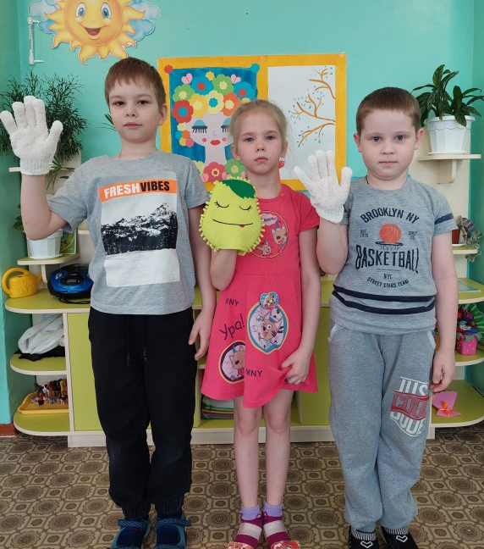
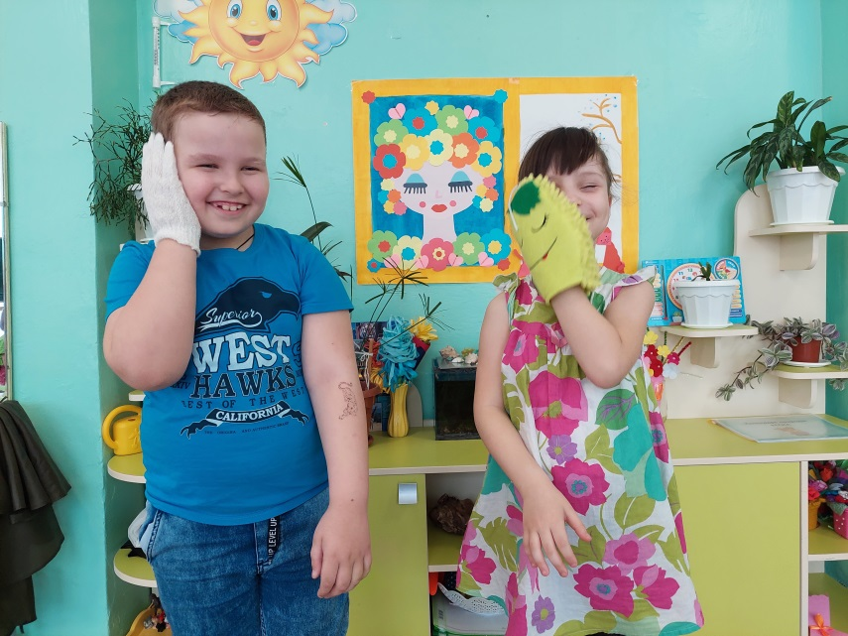
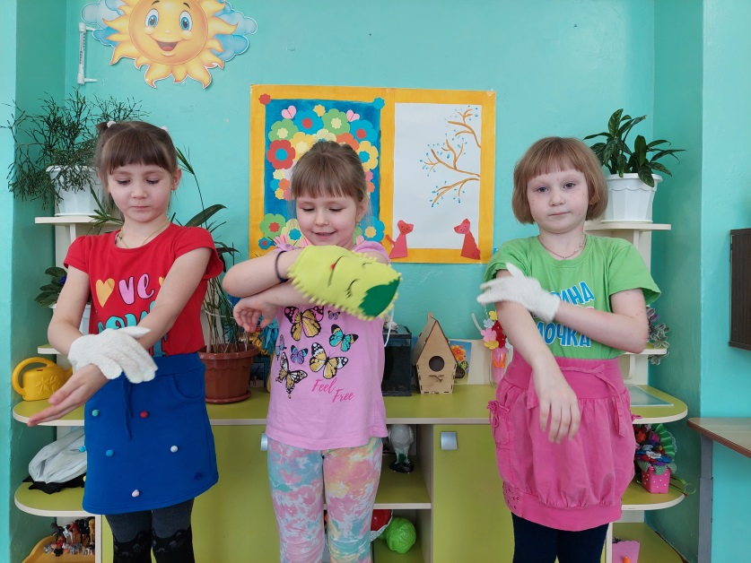
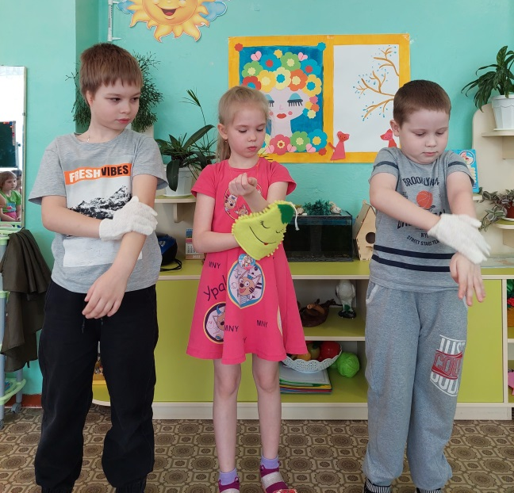

Slide 19
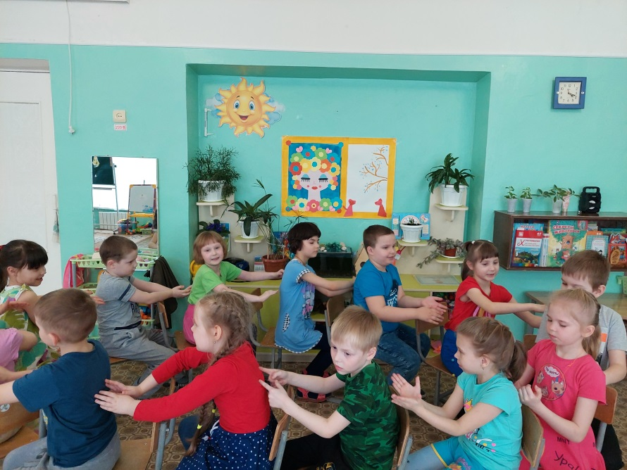
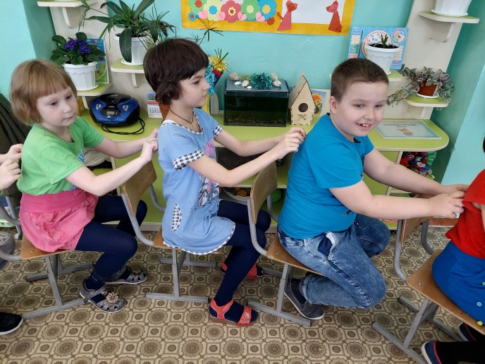
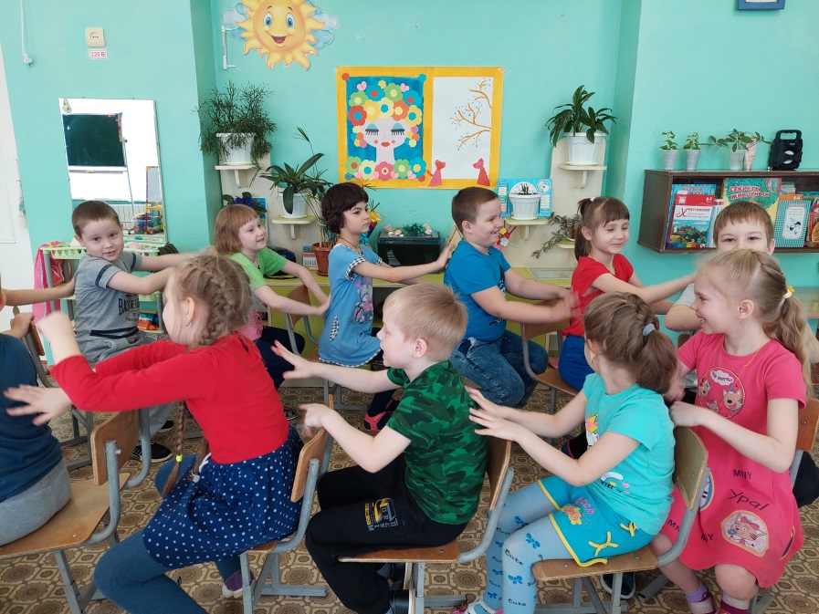
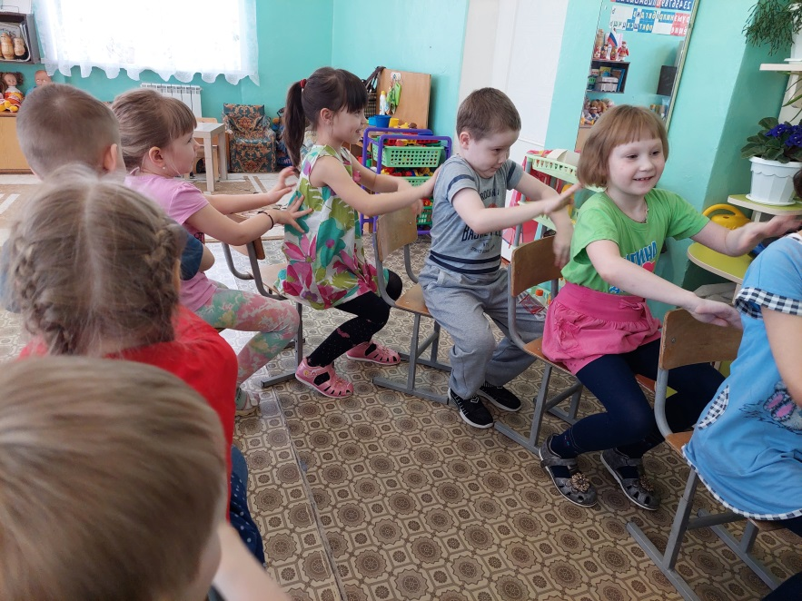

Slide 20
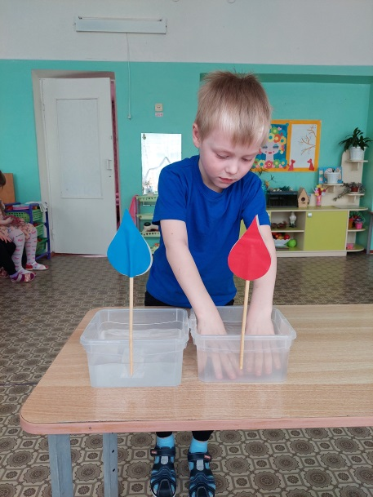
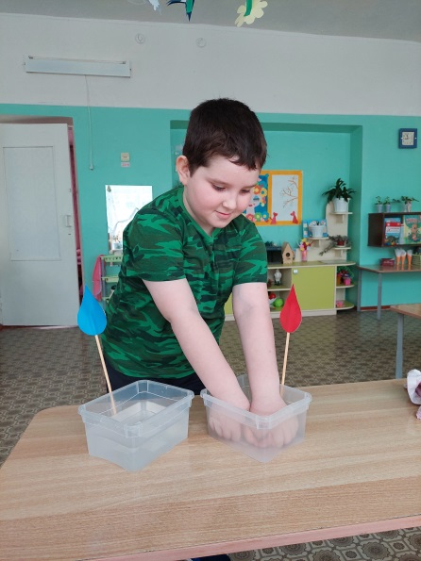
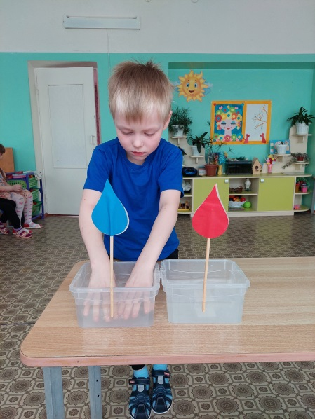
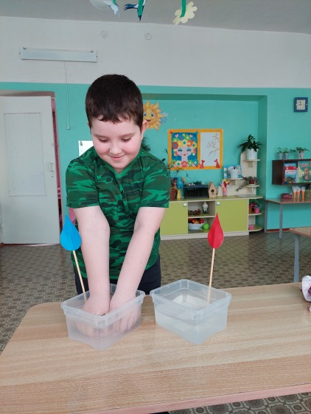
Контрастные ванночки для рук и ног
Температура воды в ванночках 18 и 36 ◦С. Ребёнку предлагается постоять в горячей воде(опустить руки) (36◦С) 7 - 8 секунд. Потом он переходит(опускает руки) на 3- 4 секунды в ванночку с прохладной водой (18 ◦С). Затем процедура повторяется, после чего ноги(руки) протираются досуха, и делается индивидуальный массаж пальчиков ног(рук) и стоп (кистей) самим ребёнком или взрослым. В массаж стопы(кисти) входят растирание, пощипывание и похлопывание. Постепенно температура воды в холодной ванночке понижается

Slide 21
«Рижское закаливание» Название метода пришло из Прибалтики, где было замечено, что дети, бегающие босиком, по прохладной воде и песку Рижского взморья практически не болеют простудными заболеваниями. Метод давно и широко применяется в дошкольных учреждениях.
Показания: профилактика ОРВИ
Техника проведения:
1.Закаливание проводится после дневного сна под наблюдением воспитателя. Сначала выполняется гимнастика в кроватках и возле них, которая позволяет детям проснуться.
2.Стопы ребёнка должны быть предварительно «разогреты». Для этого
ребёнок проходит по дорожке «Здоровья». «Дорожка Здоровья» представляет собой полосу из легкостирающейся ткани с нашитыми на нее мелкими предметами: пуговицы, бусинки, плетеные веревочки, шнуры и другие объемные предметы, безопасные для ребенка. Можно использовать коврик типа «травка», «ребристая дорожка». Подобные дорожки используют для профилактики плоскостопия и являются активными раздражителями рецепторов, находящихся на стопе ребенка. Раздражение нервов на подошвенной поверхности стопы вызывает рефлекторную реакцию мышц ноги, которая влияет на положение тела в пространстве.
3.Ребёнок в течение 2 минут ходит босиком по грубому (плотному) коврику, смоченному 10%-ным раствором поваренной соли комнатной температуры.
4.Переходит на второй коврик, смоченный чистой водой комнатной температуры, удаляя соль с подошв ног, а затем – на сухой коврик и вытирает ступни насухо.
Механизм действия: солевой раствор раздражает хеморецепторы, вызывает расширение периферических сосудов стоп. Кровь приливает к нижним конечностям длительное время, сохраняя их тепло.

Slide 22
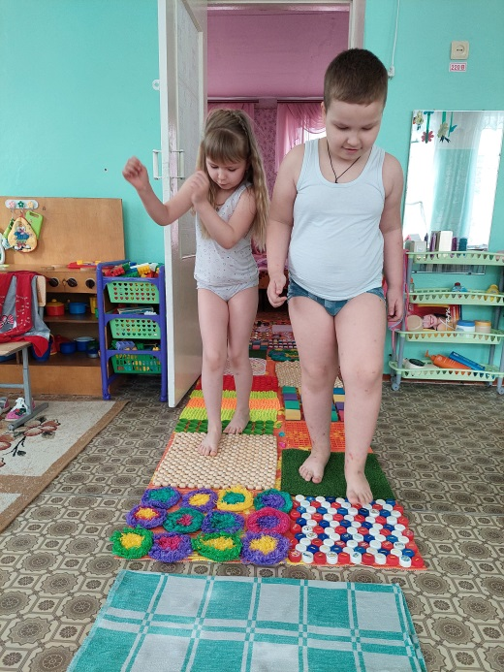
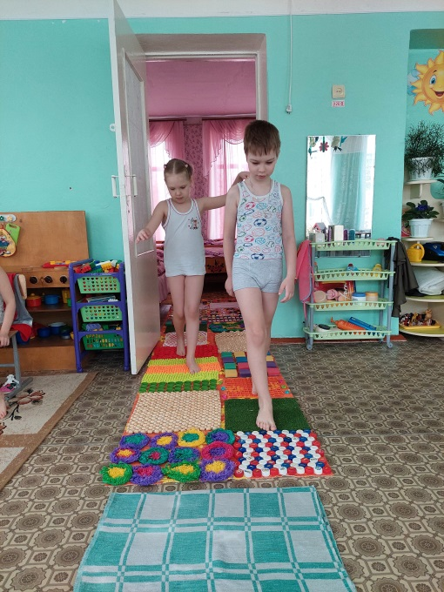
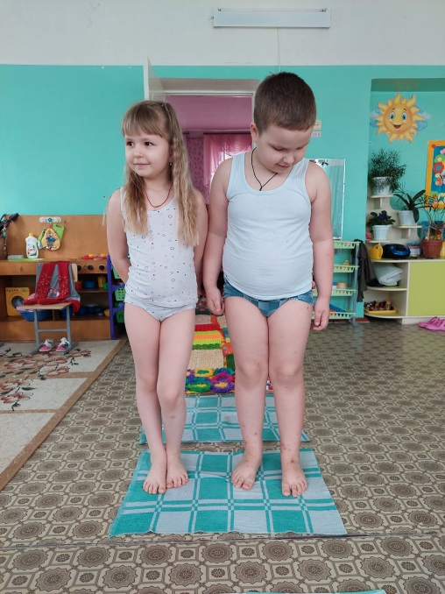
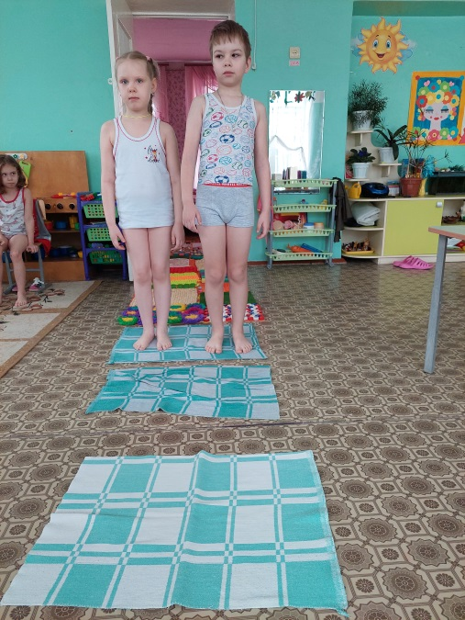

Slide 23
СПАСИБО
ЗА ВНИМАНИЕ!

